Slide 1
13.Service

Slide 2
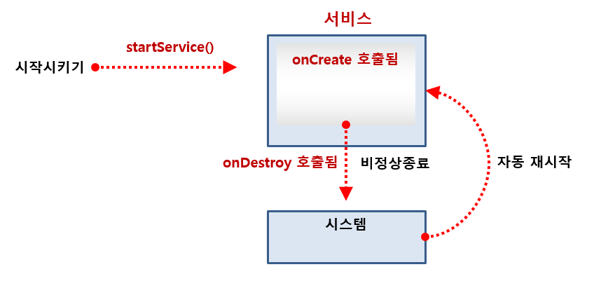
서비스
자동으로 재 시작되는 서비스
- 서비스는 화면이 없는 상태에서 백그라운드로 실행됨
- 서비스는 프로세스가 종료되어도 시스템에서 자동으로 재 시작함

Slide 3
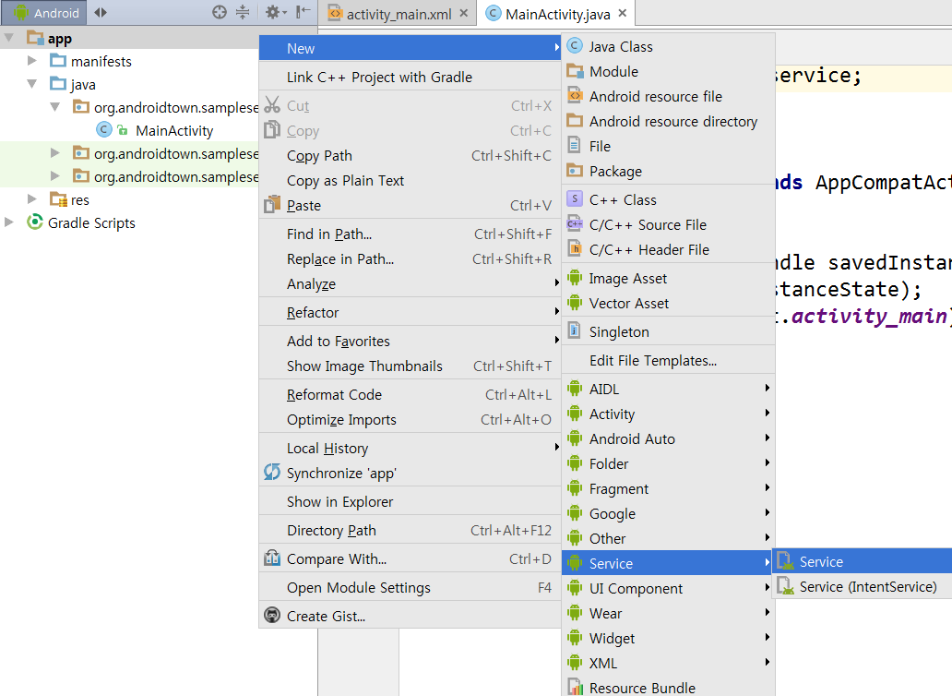
서비스
새로운 서비스 추가
- 프로젝트 영역에서 New → Service → Service 메뉴를 이용해 서비스 추가

Slide 4
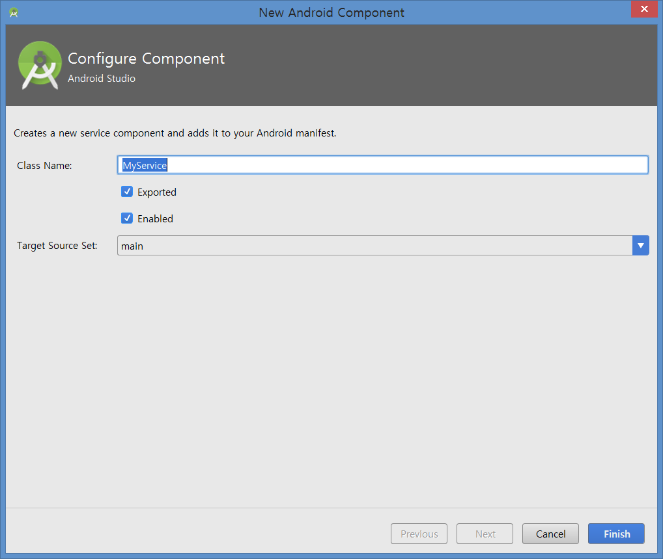
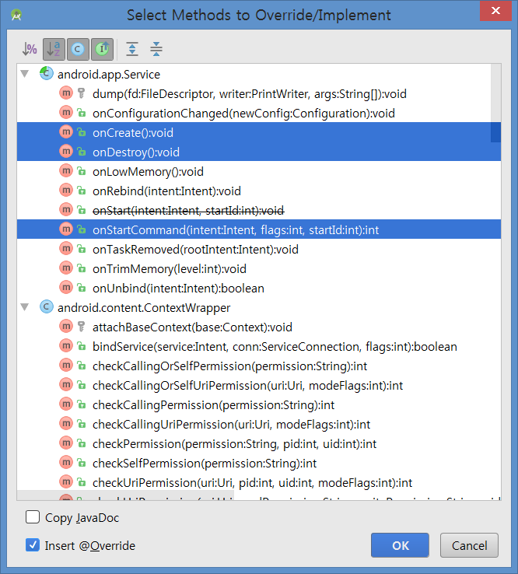
서비스
서비스 추가를 위한 대화상자
- 대화상자에서 서비스명을 입력하고 [Finish] 버튼을 누름
- 대표적인 세 개 메소드, onCreate, onDestroy, onStartCommand 를 재정의함

Slide 5
서비스
서비스는 매니페스트에 자동 추가됨
…
<application … >
…
<service android:name=“.MyService" >
</service>
</application>
…
1
서비스 등록

Slide 6
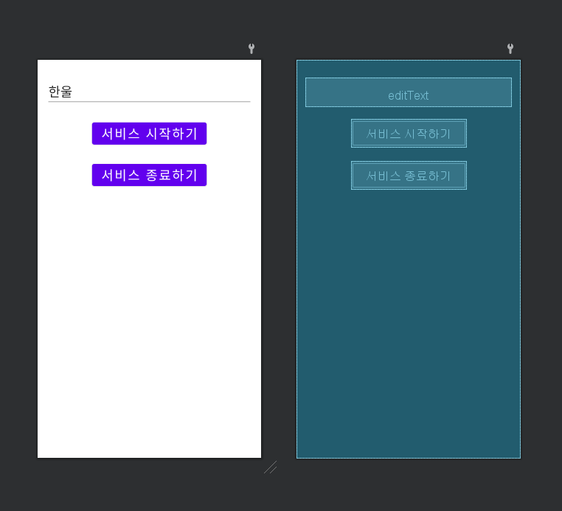
화면구성
액티비티에서 서비스 시작
- 서비스 시작을 위해 startService 메소드를 호출
- 메인 액티비티에서 버튼 누르면 시작하도록 할 수 있음

